Slide 1


COMO UTILIZAR BOAS PRÁTICAS COM ANGULAR E HORSE
PALESTRANTE
CONCEITO
ANDRE DIAS

Slide 2
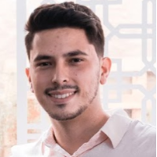






Andre Dias
Pós Graduado em Tecnologia para Aplicações Web.
Desenvolvedor Angular e Delphi na Fiorilli Software.
Integrante do projeto da NextTrends.
linkedin.com/in/andre-dias93
@andreldias
linkedin.com/in/andre-dias93
@andreldias

Slide 3




Projeto

Slide 4


Slide 5

OBRIGADO!
anndrelluizdiias@gmail.com
andre.luiz.dias.93
andre-dias93

